Slide 1


Bases de données
2011-12
Introduction
&
Concepts
généraux
Witold Litwin

Slide 2
But du Cours
Principes Généraux de Bases de Données (BDs)
  BDs Relationnelles en 1èr lieu
    Conception
    Manipulation 3 GL
      SQL et QBE
    Interface 4GL
Le tout orienté vers le prototype AVQP
Orientation Actuariat

Slide 3
Livres de Support
Niveau introductif ou en français :
Gardarin, G. Bases de Données. Eyrolles. Grand classique épuisé
Delmal, P. SQL2. De Boeck. Classique aussi, SQL d’Oracle surtout
MsAccess 2007 ou 2010 c’est facile (ou tout livre à titre similaire). Tout livre de prise en main rapide
Gabillaud, J. SQL Server 2008. Edition ENI. Livre pratique

Slide 4

Livres de Support
En anglais ou plus avancé
Jenning R. Using Office Access 2007. QUE, 2009. 1400 pages + CD d’exercices et pdf du livre.
Date, Ch. Introduction to Database Systems. Prentice Hall. Nombreux exercices et solutions.
Garcia, H., Ullman, J., Widom, J. A First Course in Database Syst. Prentice Hall, 468. Cours de Stanford Univ.
Levis, Bernstein, Kifer. Database & Transaction Processing. Pearson Ed., 1013. Le plus complet dans cette liste.
Tropashko, V. SQL Design Patterns. Rampant. Applications mathématiques de SQL

Slide 5
Support des Cours
Internet & Powerpoint
http://ceria.dauphine.fr/cours98/BD-wl-11.htm
Visionneuse PPT libre sur le site Microsoft
Chaque cours est une union de tous les cours sur le sujet que je donne à Dauphine
Les cours peuvent être imprimés par la visionneuse en plusieurs formats & en couleur
  Format recommandé : 3 diapos / page,
Polies N/B imprimées par la Fac pour les ayant droit

Slide 6
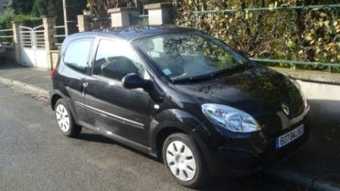
SGBD de Support : MsAccess 2007-10
Disponible à Dauphine par MSDN
  Voir CRIO InterUFR (2ème étage, Nouvelle Aile)
Vendu + que tous les autres SGBD ensemble
  11M licences / mois = 132 M / an
L’ interface usager la plus amicale du marché
http://office.microsoft.com/home/video.aspx?assetid=ES102552011033&width=884&height=540&startindex=0&CTT=11&Origin=HA102552031033# (Pub. MS)

Slide 7
SGBD de Support : MsAccess 2007
Très complet
  4 GL, SQL2, QBE, OLE, ODBC, Multimédia, Multibase, « Web-enabled »…
  Seulement deux ajouts notables dans MsAccess 2010
Le + rapide pour les BDs petites et moyennes
Le + rapide pour le prototypage d’une app.
1er SGBD pour tout un chacun

Slide 8
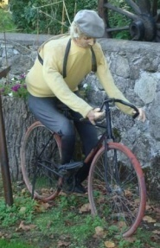
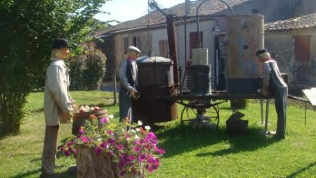

Contrôle de connaissances
Selon le cours
  Examen &
  Projet
    Examen pendant la soutenance
Questions ?
Witold.Litwin@dauphine.fr
Bureau B219
http://ceria.dauphine.fr

Slide 9
Concepts généraux
?

Slide 10
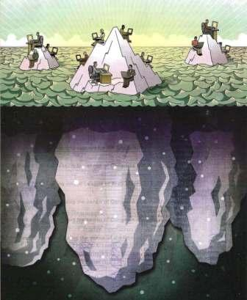
Base de Données

Slide 11
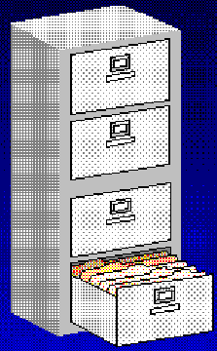
Base de Données
Une collection de données qui supporte les définitions de
  Données de la base
    Structure intégrée
      Toute donnée n’est définie qu’une fois
        Pas de copies inutiles
        Hétérogènes de surcroit
      Ex. le prix est défini une fois HT et en €
    Liens référentiels
    Contraintes d’intégrité
    Contraintes de sécurité
  Vues de la base

Slide 12

Vue d’une Base de Données
(Magritte)

Slide 13
Base de Données
Une collection de données qui supporte les manipulations de
  Recherche de données
    Interactive ou imbriquée
    Assertionnelle
    4-GL
    Sécurisée
    Logiquement et physiquement performante

Slide 14
Base de Données
Une collection de données qui supporte les manipulations de
  Insertion, Mise à jour, Suppression de données
    Cohérente
    Partagée
    Fiable
    Secure

Slide 15
SGBD
Tout SGBD populaire aujourd’hui est relationnel
  Données sont structurées en relations dites tables
  Elles sont manipulables par un langage relationellement complet
    SQL en général au moins

Slide 16
SGBD
Système de Gestion de Base de Données (SGBD)
  Système logiciel gérant une BD
    Peut avoir des composantes matériel
  Mono ou multiordinateur
  En général, peut gérer plusieurs BDs
  Peux aussi accéder aux BDs d’autres SGBDs

Slide 17
SGBD OLTP
OnLine Transaction Processing (OLTP)
  MsAccess, SQL Server
  Oracle(s)
  DB2, Interbase (Delphi)
  Sybase, SQL Anywhere, VoltDB
  MySQL, PostgreSQL, OpenOfficeBase,
  SD-SQL-Server…

Slide 18
SGBD OLDA
OnLine Data Analysis, OLDA
OLTP ainsi que:
  SAS
  Vertica
Spécialisés XML
  Sedna
Spécialisés « Cloud « (nuage)
  SQL Azure, AsterData, Hive…

Slide 19
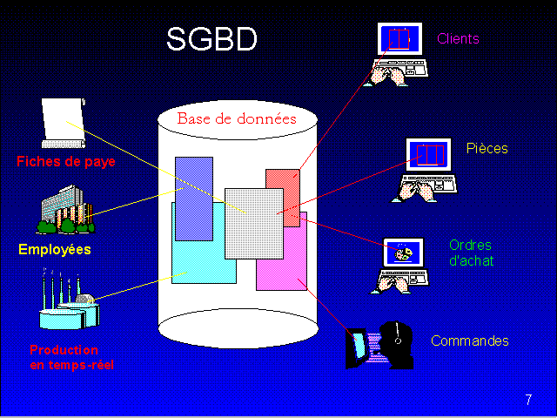

Slide 20
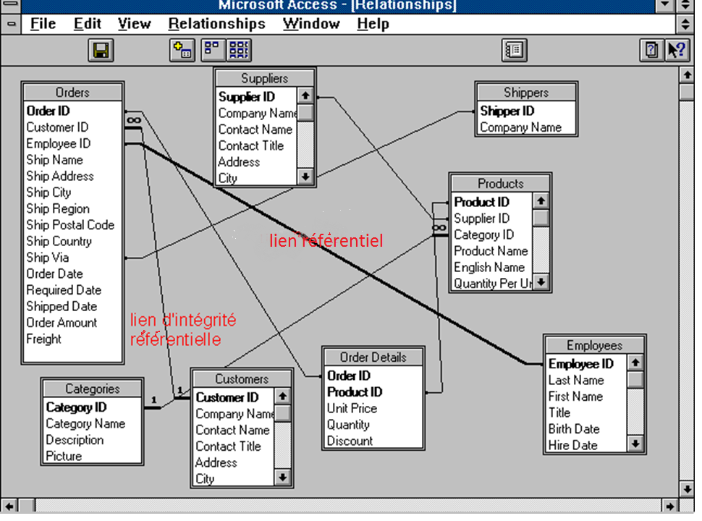

Slide 21
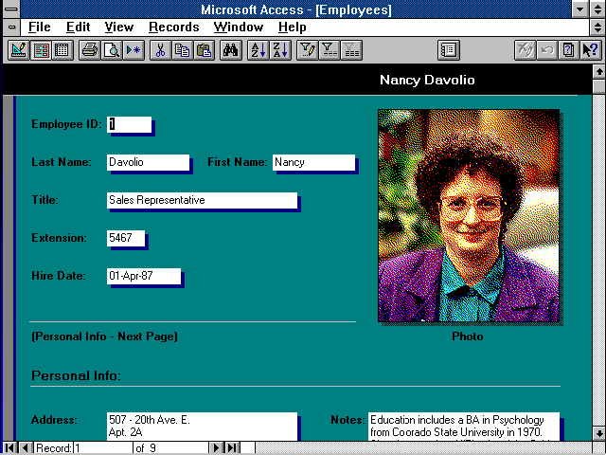
MsAccess 95

Slide 22
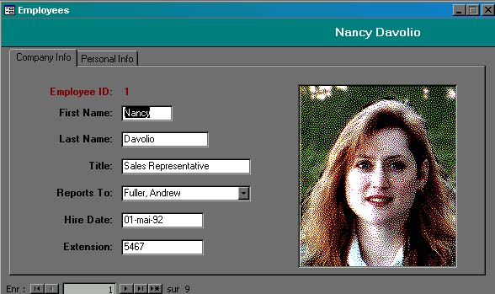
Une autre vue de Nancy (à partir de MsAccess 2003)

Slide 23
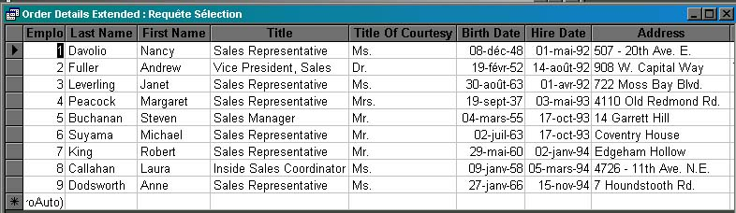
Une autre vue des employés
A travers une requête SQL
Select * From Employes

Slide 24
Retour sur Magritte

Slide 25
Pourquoi une Base de Données ?
Intégration de données
  Moins de duplications
Partage de données
Fiabilité de données
  Transactions, Reprises sur pannes, Tolérance de pannes
Sécurité de données
Langages assertionnels de requêtes
  SQL, QBE
Interfaces conviviales
  4-GL & Web

Slide 26
Pourquoi une Base de Données ?
En pratique, il est impossible de concevoir ces fonctions soi-même
  Théorie complexe
    Conception d’une BD
      Formes normales…
    Langages de définition et de manipulation d’une BD
    Optimisation de requêtes assertionnelles
    Transactions et partage de données
    ….
  Logiciel complexe
    des centaines de milliers ou des millions de lignes de programmation

Slide 27
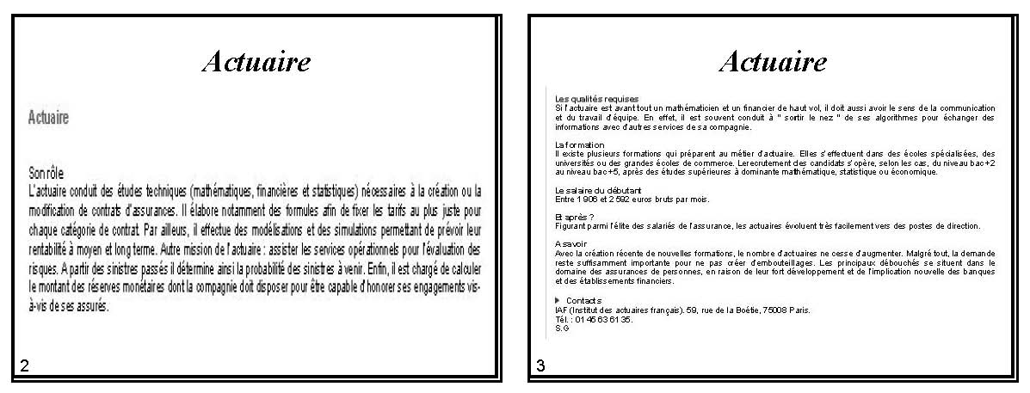
BDs et Actuariat

Slide 28
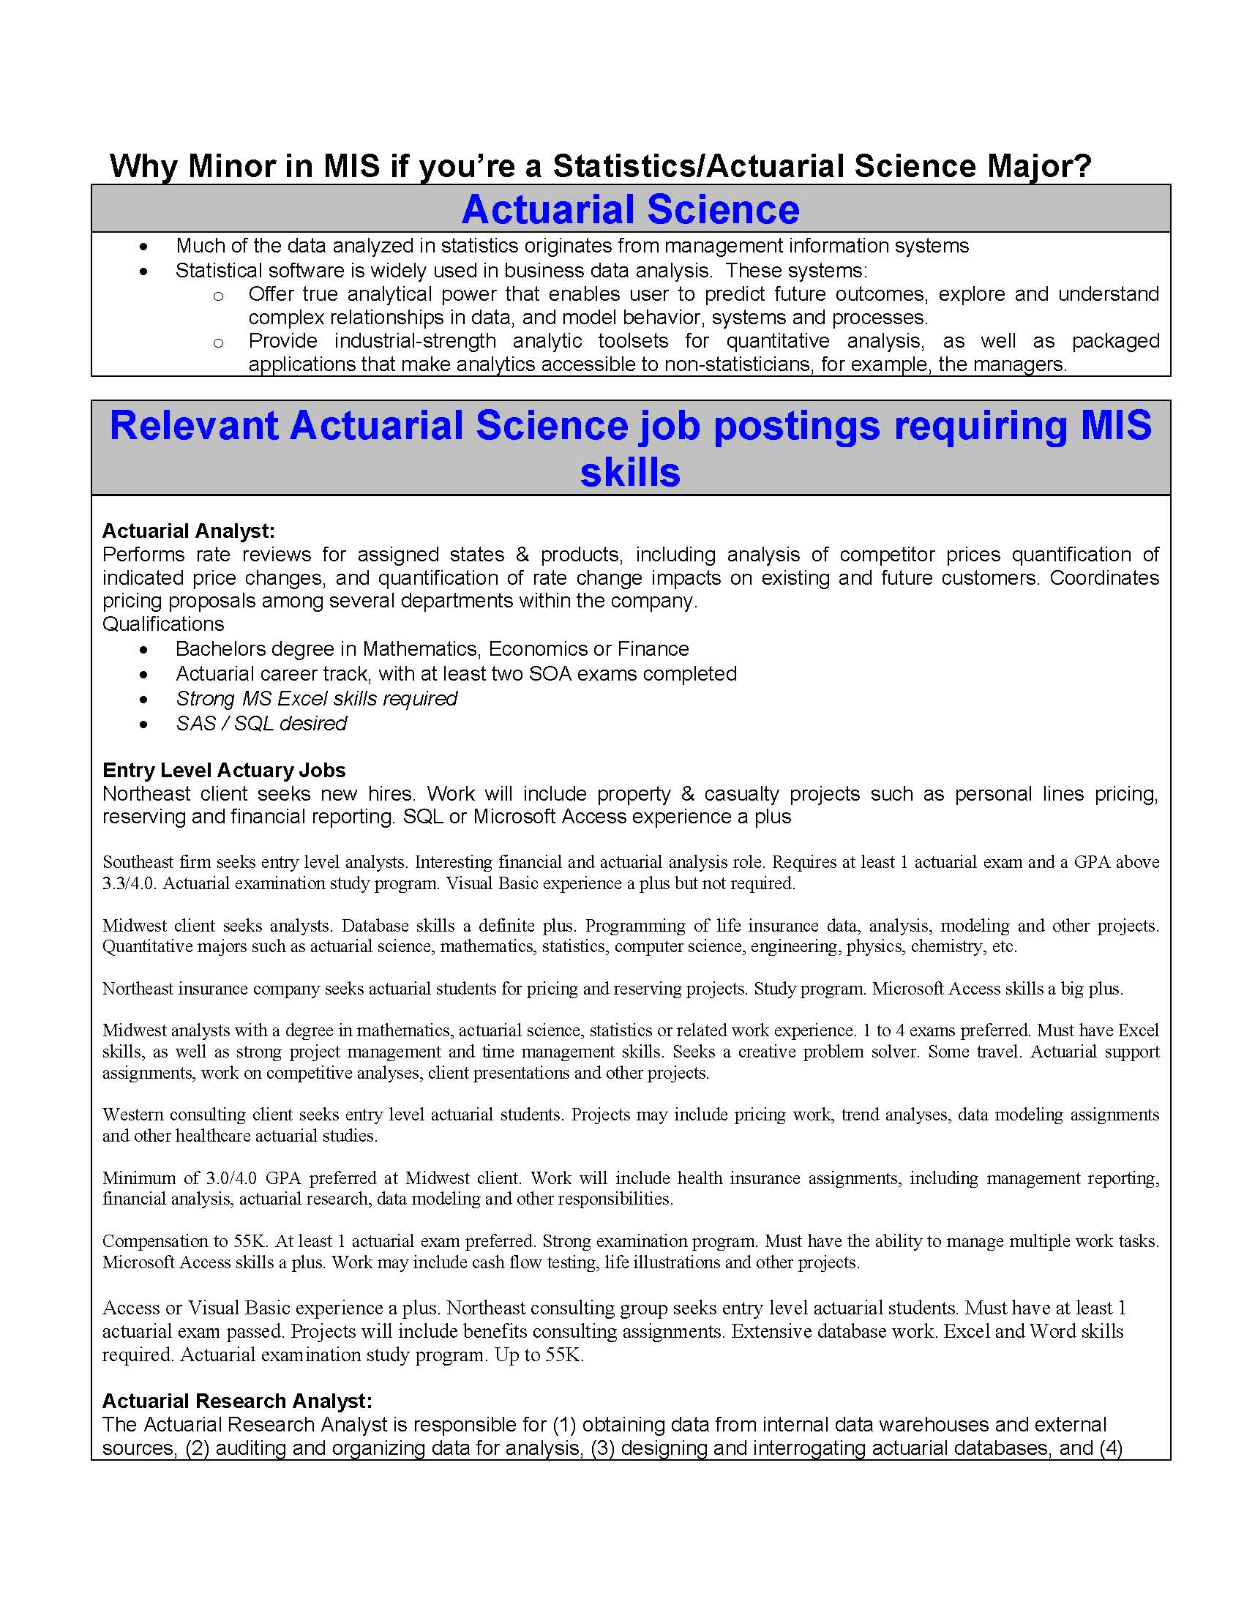
BDs et Actuariat

Slide 29
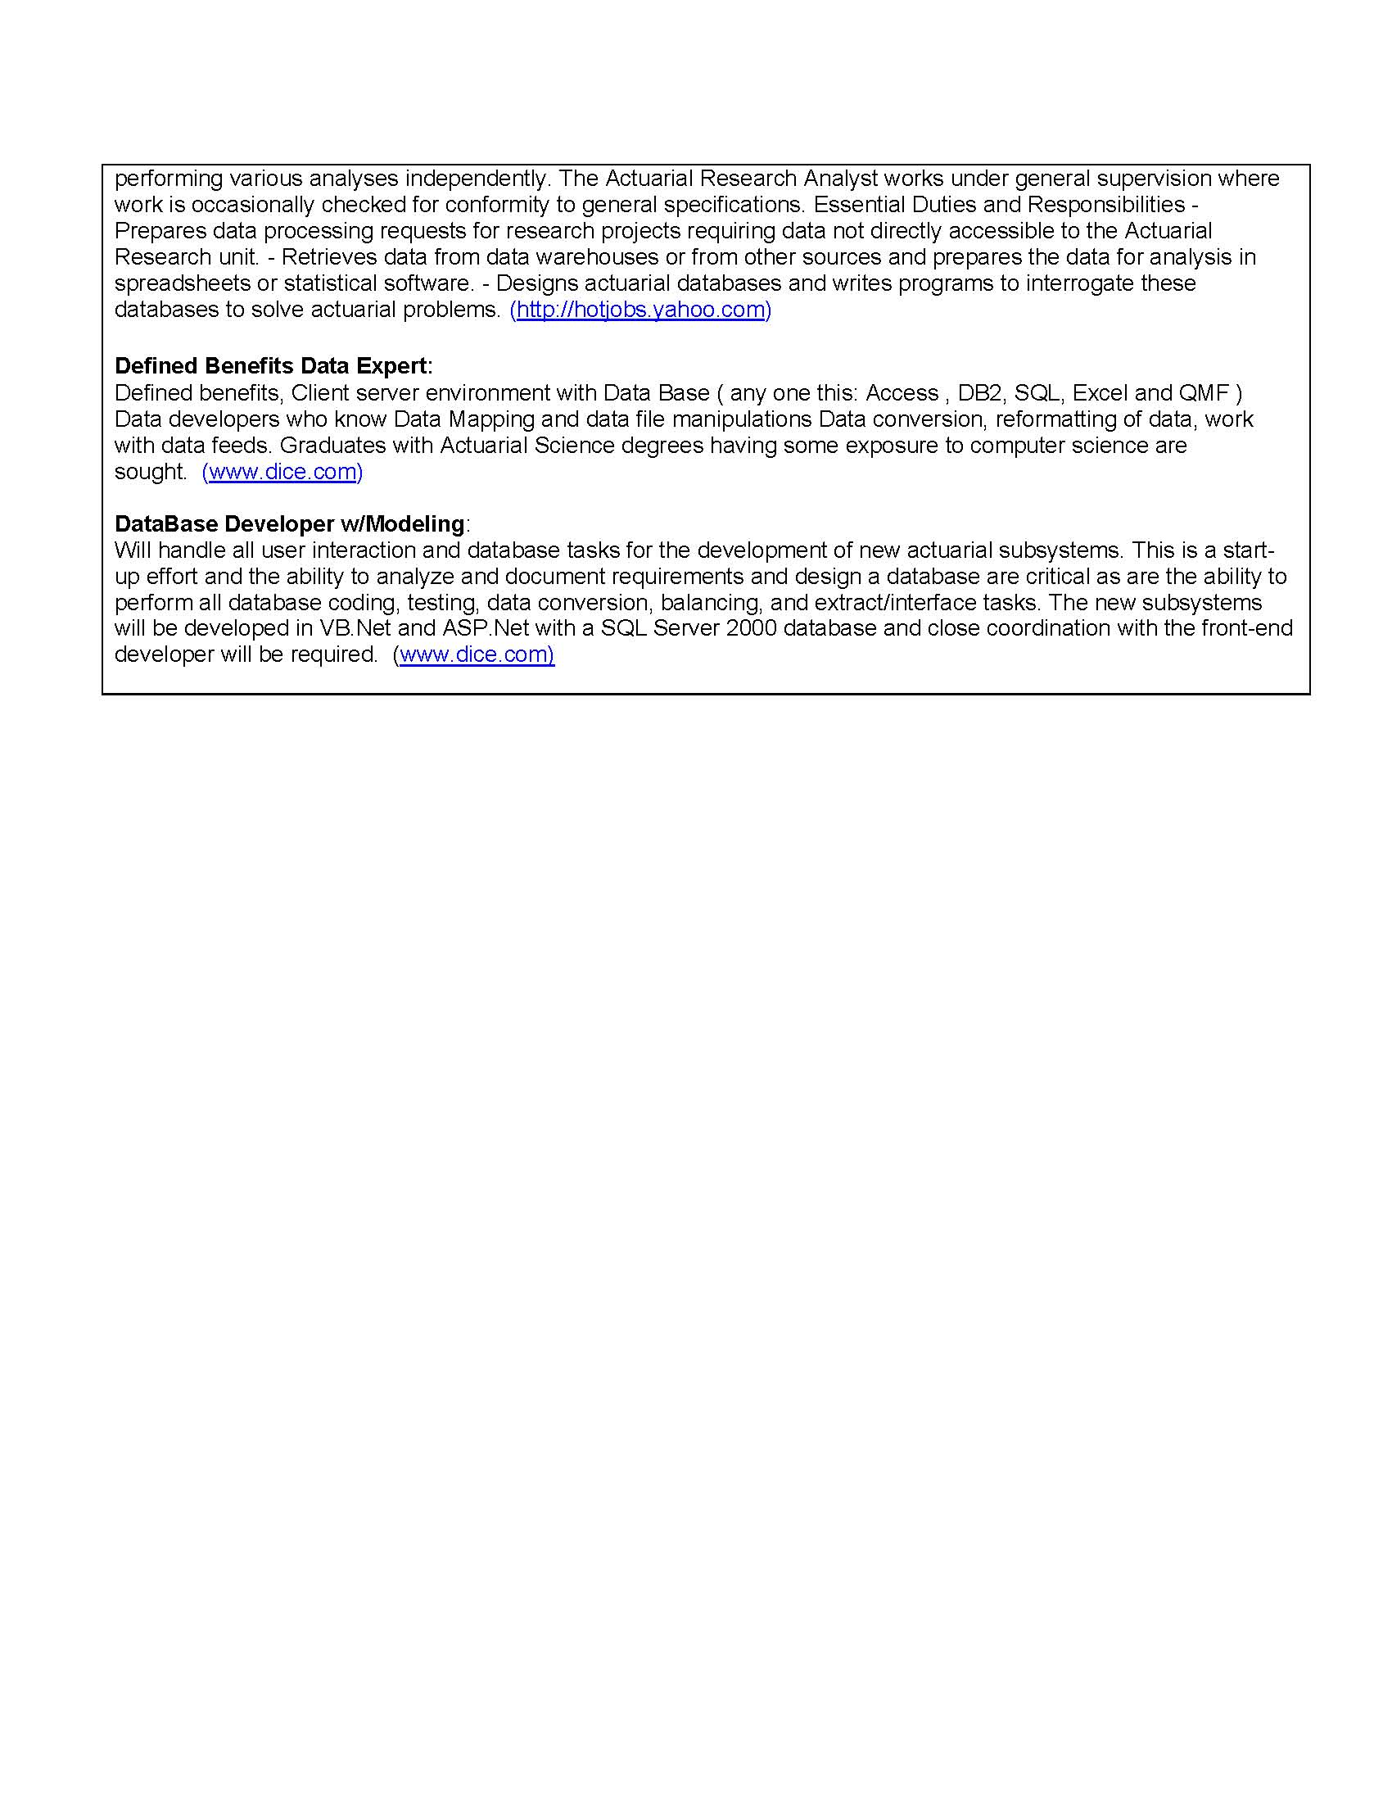
BDs et Actuariat

Slide 30
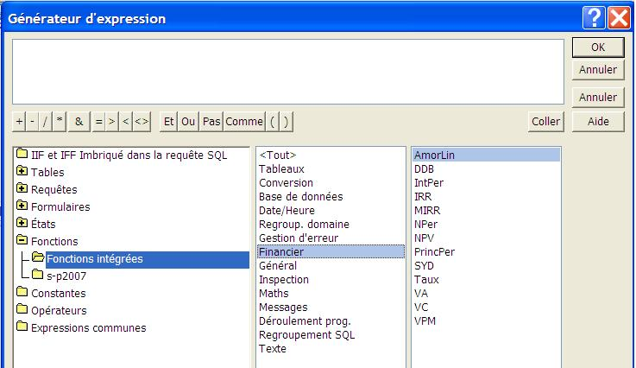
BDs et ISF
Requêtes sophistiquées
Nombreuses fonctions statistiques et financières
  Standard et selon SGBD (MsAccess 2007 ici)
Divers graphiques
...
Pas d’ISF ou d’Actuariat 2010+ sans BDs

Slide 31
Différentes BDs
Il y en a pour tous les goûts
BDs personnelles
  MsAccess etc.
  100 KO – 1 GO
    sans multimédia
BDs professionnelles typiques
  1 GO – 1 TO
Grandes BDs professionnelles
  Very Large Databases (VLDB)
  > 1 TO, on s’achemine vers 1 PO

Slide 32
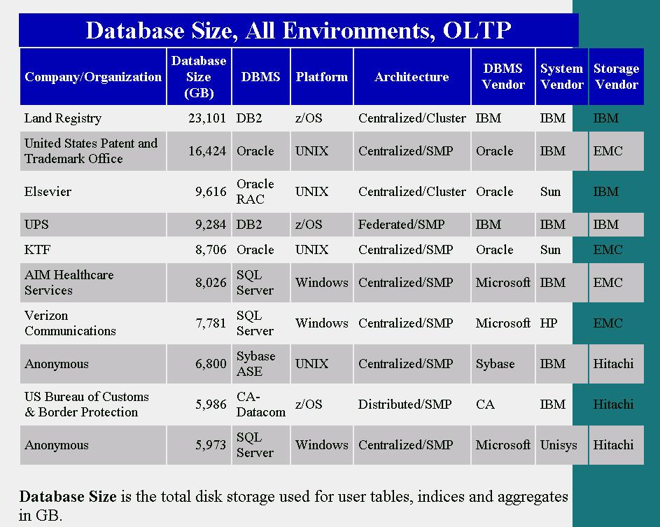
VLDB-05 par taille
http://www.wintercorp.com/VLDB/2005_TopTen_Survey/TopTenWinners_2005.asp

Slide 33
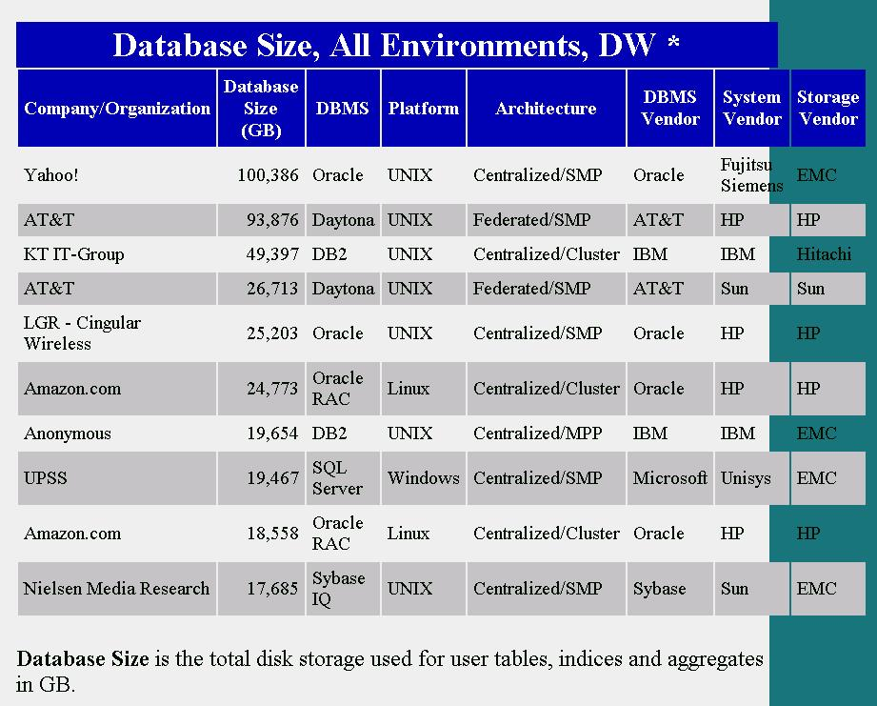
VLDB-05 par taille
http://www.wintercorp.com/VLDB/2005_TopTen_Survey/TopTenWinners_2005.asp

Slide 34
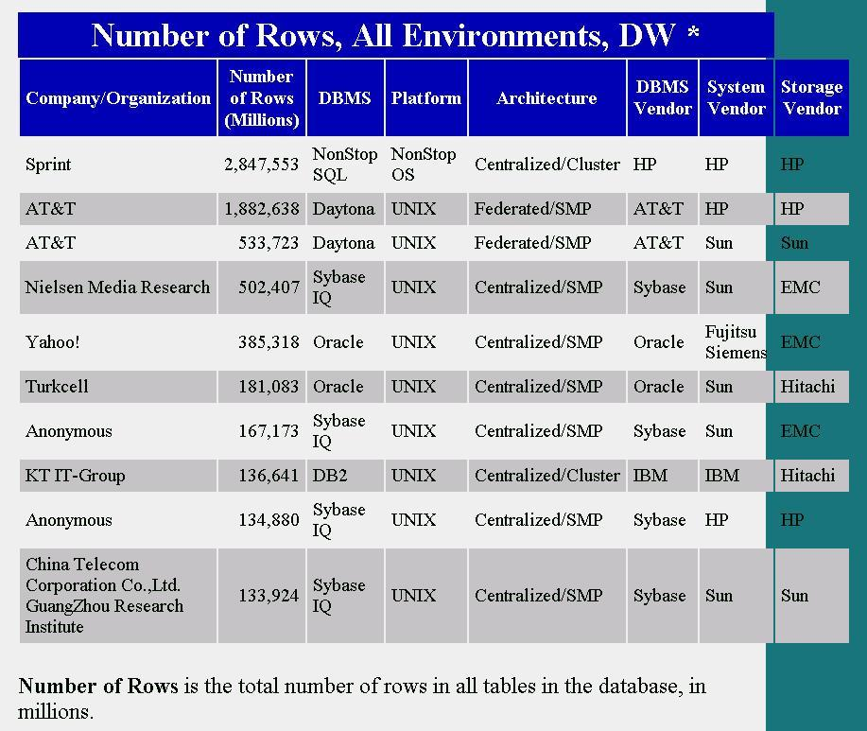
VLDB-05 par taille
http://www.wintercorp.com/VLDB/2005_TopTen_Survey/TopTenWinners_2005.asp

Slide 35
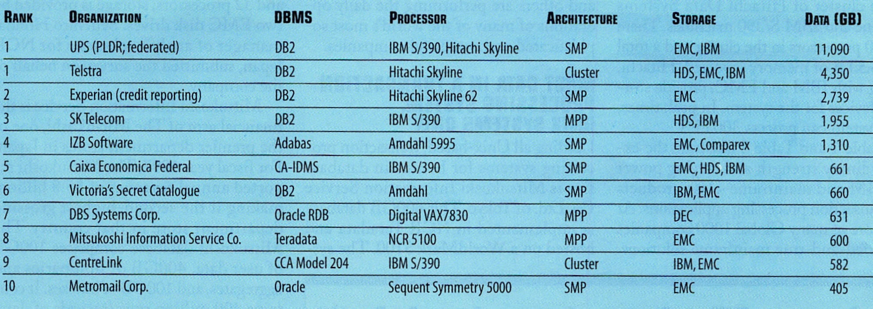
VLDB-98 par taille
UPS contient aussi 6 TB d ’indexes

Slide 36
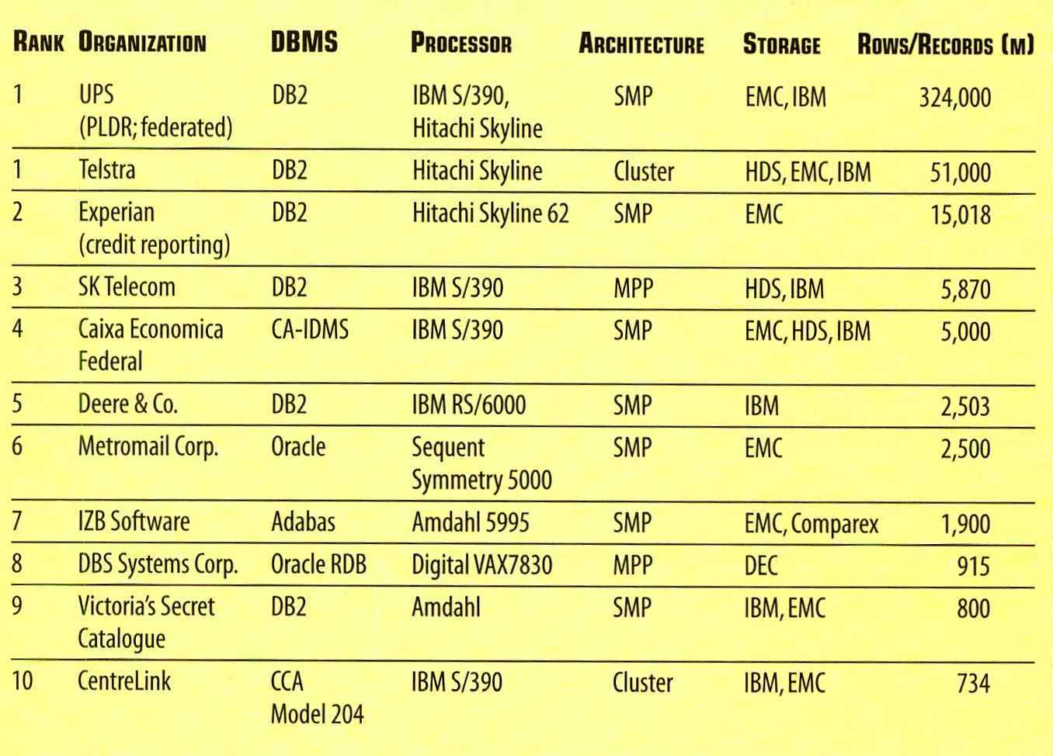
VLDB-98 par nombre de tuples

Slide 37

Composantes d’une BD
Logiciel
SGBD
  Gère le niveau logique et physique de la base
    Selon l’architecture ANSI-SPARC
Les outils frontaux (4-GL)
  Générateurs : de formes, de rapports, des applications
  Intégrés au SGBD ou externes
    Powerbuilder, Borland…
  Interfaces WEB : HTML, XML…
  Interfaces OLAP & Data Mining
    Intelligent Data Miner (IBM)
Utilitaires: chargement, statistiques, aide à la conception…

Slide 38


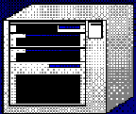

Types de SGBD
Par capacité
« Mainframe ou cluster de mainframes»
  DB2, Adabas…
Machine base de données
  Teradata
Serveurs Unix & Windows 2000
  DB2, Interbase, Oracle, Sybase, MySQL, Postgres, SQL Server, MsAccess…
Personnels
  MsAccess, OpenOfficeBase…
Carte de Crédit
  CQL

Slide 39
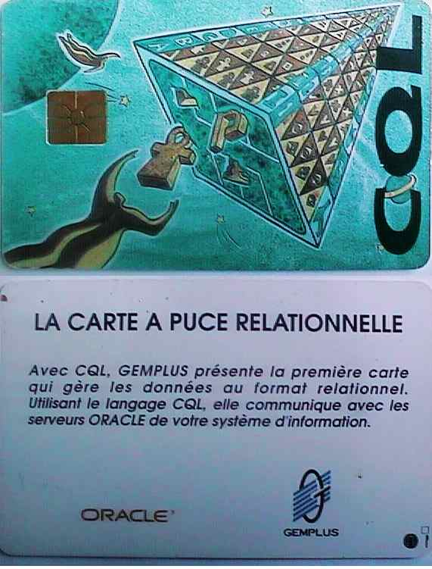
SGBD Relationnel
et sa Base
Max.: 64 KO
Carte Vital ?
Dossier Personnel
Monnaie
Électronique
….

Slide 40
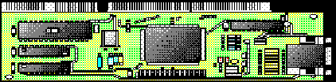
Composantes d’une BD
Matériel
Ordinateur générique
  avec son CPU, RAM, disque pour la BD, bandes pour la sauvegarde
  RAM est considéré traditionnellement trop petite pour une BD
    Ce n’est plus toujours vrai
  Problème classique d’organisation d’E/S pour une BD
  Importance croissante de BDs flash / BDs disques

Slide 41
Composantes d’une BD
Matériel
Machine spécialisée (MBD)
  Ne supporte que la BD
  En général multiprocesseur à partage de rien
    Teradata avec jusqu’au 1024 Pentiums
  Les applications sont sur d’autres ordinateurs
  Liaison par LAN

Slide 42
Usagers
Interactifs (ad-hoc)
  Cherchent les infos, sans connaître la BD
  Interfaces visuelles: 4-GL, Web…
  A la rigueur peuvent utiliser le langage QBE
Programmeurs d’application
  Construisent les interfaces pour les usagers interactifs
  Spécialistes de SQL
DBA
  Définit et maintient la BD
  A la priorité sur tous les autres usagers
  Peut être payé en France 120 K€/an

Slide 43
Types de SGBD
Par modèle de données
1ère génération 1950 – 65
  SGF, SGF généralisés avec les langages booléens de manip.
2ème génération 1965 - 70
  SGBD navigationnel
    Hierarchique (IMS), Réseau (Codasyl), Pseudo-relationnel
3ème génération 1969 - …
  SGBD relationnel (DB2, Oracle, Sybase, MsAcess…
SGBD OO 1990 - 1999
  En pratique : une impasse (O2, Objectstore, Objectivity..)
    O2 a fait faillite en 1999

Slide 44
Types de SGBD
Par modèle de données
SGBD relationnel 1969 - …
  Proposé par E. Codd (IBM)
SGBD relationnel – objet (RO) 1995 - …
SGBD relationnel – XML …
  Évolution probable de tout SGBD relationnel
Autres
  Documentaires,
  XML ?

Slide 45


Architecture ANSI-SPARC
ES
ES
ES
CS
IS

Slide 46
Architecture ANSI-SPARC
Un standard pour tout SGBD digne de ce nom
Proposé vers 1965 ans par Charles Bachman
  Auteur du concept de la BD
  Concepteur de IDMS-2
    Le 1er SGBD moderne
  Créateur du modèle de données réseau (Codasyl)
  Plus tard de l’architecture Open System Interconnection (OSI)
  Prix Turing
    La plus haute récompense scientifique en informatique en USA

Slide 47
Architecture ANSI-SPARC
Schéma Conceptuel (CS)
ES
ES
ES
CS
IS
D’une manière abstraite: un modèle conceptuel de l’univers réel de la BD
  Dit aussi entreprise
    L’Université Paris 9
    Au Printemps
    Mes vins préférés
    Dieux et Démons chez les Grecs
L’analyse du réel est le domaine des méthodes de conception de la BD
  Rôle pionnier de Prof. Colette Rolland (Sorbonne)

Slide 48
Architecture ANSI-SPARC
Schéma Conceptuel (CS)
ES
ES
ES
CS
D’une manière appliquée : la définition logique de la BD
  Une et une seule
  Les données logiques, leurs structures et types
    Relations, attributs, domains
    Entités…
    Objets, Types, Classes
  Leur manipulations
    procédures, fonctions, méthodes…
IS

Slide 49
Architecture ANSI-SPARC
Schéma Conceptuel (CS)
ES
ES
ES
CS
La définition logique de la BD (suite)
  Les liens référentiels
    Données d’un même objet réel
  Les contraintes d’intégrité
    Mono-valeur
    Référentielles
    Variées
  Les contraintes de sécurité
    Qui peut manipuler quoi
IS

Slide 51
Architecture ANSI-SPARC
Schéma Conceptuel (CS)
ES
ES
ES
CS
Le CS est définit par le DBA seul
  Complexité
  Sécurité
Par l’intégration de données des différentes applications de la BD
  Plusieurs méthodes de conception, plus ou moins formelles
    UML
    Entité-Relations
    Normalisation relationnelle
    Objets & Fonctions
    Merise
IS

Slide 52
Base NABUCO
CS proposé par un de projets ISF
Simulation du système universitaire de comptabilité publique
NABUCO réel n’était pas une BD
D’où beaucoup de problèmes

Slide 53
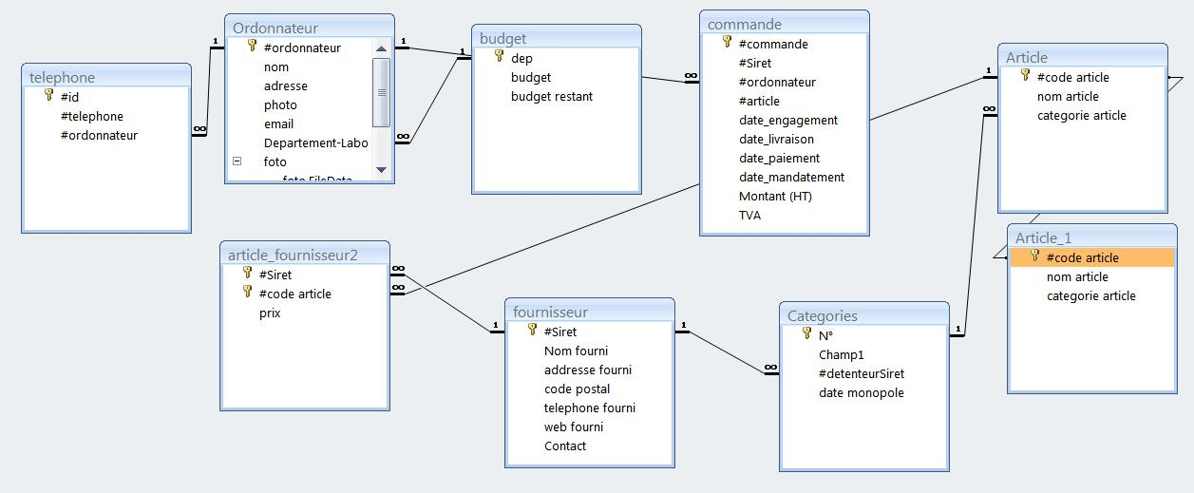
Base NABUCO

Slide 54
Architecture ANSI-SPARC
Schéma Conceptuel (CS)
ES
ES
ES
CS
IS
La BD (donc le CS) est définit en utilisant :
  Le langage de définition de données
  La BD est manipulée au niveau de CS à travers:
  Le langage de manipulation de données
Les deux sous-langages forment:
  Le langage de base de données
    En général incomplet au sens de la machine de Turing
    SQL pour une BD relationnelle

Slide 55
Architecture ANSI-SPARC
Schémas Externes (ESs)
ES
ES
ES
Un ES = un sous-schéma d’une BD
Dérivé du CS
  La dérivation est définie dans le ES
Définit une vue de la BD
  Une sous-base virtuelle
    En général partielle
  Pour des usagers ad-hoc
    Vues 4-GL, orientés Web notamment (HTML, XML…)
  Pour des programmeurs d’application
    Vues SQL, pour SQL imbriqué ou Vbasic, ou procédures stockées…
CS
IS

Slide 56
Architecture ANSI-SPARC
Schémas Externes (ESs)
ES
ES
ES
Une BD est en général munie de plusieurs différentes ESs
Mais tous ont le CS comme racine commune
  Donc tous doivent être accepté par le DBA
    Perte d’autonomie de l’usager
CS
IS

Slide 57
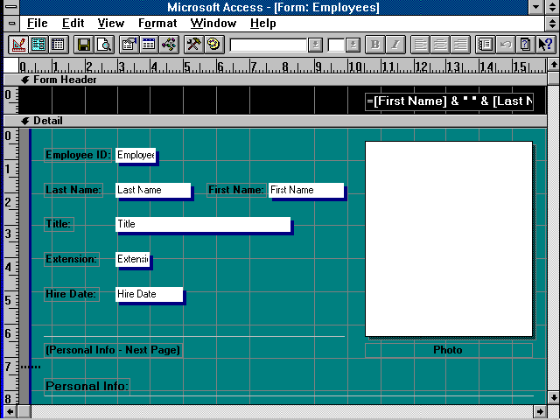

Slide 58
MsAccess 95

Slide 59
Une autre vue de Nancy (sous MsAccess 2000)

Slide 60
Une autre vue des employés
A travers une requête SQL
Select * From Employes
Typiquement, pour les programmeurs d'application
Schéma Externe

Slide 61
ES et BD relationnelles
ES est en général une table, pas une BD virtuelle
  Une entorse à ANSI-SPARC
En SQL
  ES est défini par les commandes
    Une requête SELECT nommée et stockée

Slide 62
ES et BD relationnelles
  Commande CREATE VIEW
      Inopérante sous MsAccess 2007
En QBE
  Mode création de MsAccess

Slide 63
ES et BD relationnelles
L’interface 4 GL peut définir ES présentant:
  Une table
    Sur un formulaire ou un rapport ou un graphique
  Une BD virtuelle
    Sur un formulaire
    Sur plusieurs formulaires enchaines par des boutons, onglets…

Slide 64
ES et BD relationnelles
Sous MsAccess, un formulaire permet de choisir entre plusieurs ESs et vues
  Menu Général
    Auto-lancé
  Un usager peut être autorisé de n’utiliser qu’une seule vue

Slide 65
Retour sur Magritte

Slide 66
Architecture ANSI-SPARC
Schéma Interne (IS)
ES
ES
ES
Définit la représentation interne de la BD
  Niveau interne ou physique
    Les disques, fichiers hachés, arbres-B… contenant la BD
    La représentation physique de valeurs de données
      Réel, entier, texte, OLE…
      Encodage…
Définit l’application du CS sur le IS
  Selon le principe de l’indépendance de niveaux logique et physique
CS
IS
Assez
d ’ANSI-SPARC

Slide 67
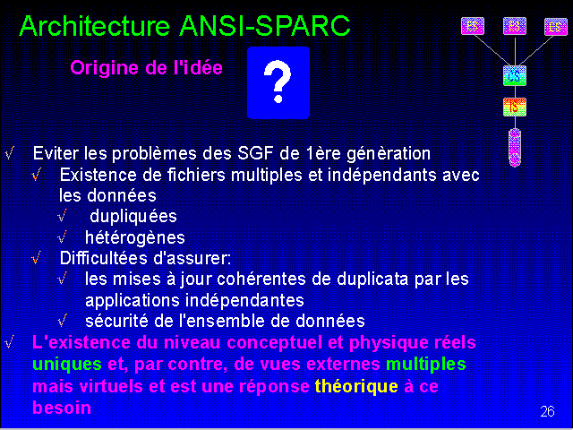

Slide 68
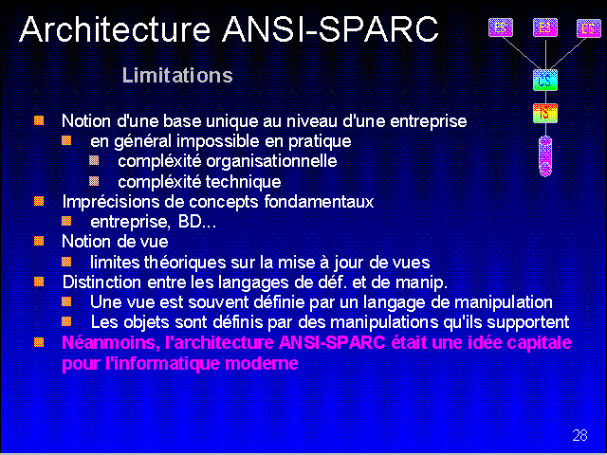

Slide 69
Architecture Multibase
MDL
ES
MES
ES
ES
ES
ES
CS
CS
IDS
IS
IS

Slide 70
Architecture Multibase
Nécessaire par la nécessité fréquente d’utilisation de bases multiples et interopérables
Schéma Externe Multibase (MES)
  Présente plusieurs BDs comme une seule
Langage de Manipulation Multibase (MDL)
  Permet de référencer explicitement les données dans BDs différentes

Slide 71
Requête Multibase
SQL de MsAccess
La table S contient nos fournisseurs, dans notre base, présentement ouverte
  C’est la base du cours dite S-P
La table Customers contient les clients d’une autre entreprise, dans « leur » base appelée nwind2.mdb
  Fourni par MS avec MsAccess en version ang.

Slide 72
Requête Multibase
Requête :
  Les fournisseurs de S-P et les clients de nwind2 dans la même ville
  Peut-être un petit espionnage industriel
SELECT S.SName, C.[Contact Name], C.City
FROM S, [nwind2.mdb].Customers AS C
WHERE ((S.City= C.City))
Order by [contact name];

Slide 73
Architecture Multibase
Schéma de Dépendances Interbases (IDS)
  Interopérabilité entre les CS
    Ontologies
  Distance en miles/pouces de base US <-> MKSA de BD en GB
    Unités ne sont toujours pas gérées dans les principaux SGBDs

Slide 74
Architecture Multibase
Schéma de Dépendances Interbases (IDS)
  Important pour les requêtes MBD
    L’absence d’un IDS pour les unités de distance a fait capoter la mission Explorer
    La sonde a loupé Mars
    Le chef du projet a perdu son emploi
    La NASA a perdu 200 M$

Slide 75
Architecture Multibase
Inventée dans les années 80 à l’INRIA
  Par le soussigné & l’équipe
  Projet pilote SIRIUS
    Bases de Données Distribuées et Systèmes Multibases (sous-projet B A BA)
    Voir les articles sur le site CERIA
      Notamment sur SIRIUS-DELTA
MRDSM
  1èr système multibase construit
  Toujours référencé sur le site de Multics à MIT
    http://www.multicians.org/mgloss.html

Slide 76
Architecture Multibase
Les principaux SGBDs sont désormais tous multibases
  MsAccess, SQL Server, Oracle, DB2, Sybase, MySQL, Interbase
  PostgreSQL n’est probablement pas

Slide 77
Architecture fonctionnelle d’un SGBD relationnel
XQuery
Requêtes
XML
Requêtes
HTML
Requêtes
4-GL
XPath
JDBC, CGI
Requêtes
QBE
Requêtes
SQL
Requêtes
SQL
ODBC
Requêtes
algébriques
Gestionnaire des
transactions et
de la concurrence
Gestionnaire
de
mémoires
Gestionnaire
de
reprises
Base

Slide 78



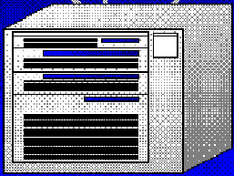
Architecture BD Centralisée
Usagers
Mainframe

Slide 79
Architecture BD Personnelle

Slide 80

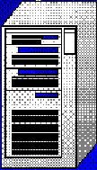
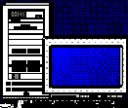
Architecture Client-Serveur
Client
LAN
Serveur
2 Défauts majeurs

Slide 81
Architecture Client-Serveur
Client
LAN
Serveur
2 Défauts majeurs

Slide 82
Architecture Client-Serveur
Client
LAN
Serveur
2 Défauts majeurs

Slide 83

Architecture Client-Serveurs ou P2P
Clients
LAN
Serveurs

Slide 84
Architecture Client-Serveurs ou P2P
Architecture P2P
  Chaque nœud est un SGBD
    Client et Serveur
Base de Données Répartie ou Parallèle (BDR/BDP)
  Une BD avec les fragments dans les SGBDs sur différents sites d’un réseau
  Si c’est un réseau local et la répartition est une partition au niveau physique, alors c’est une BD parallèle (BDP)

Slide 85
Architecture Client-Serveurs ou P2P
Multibase
  Une collection de bases de données munie d’un langage multibase
  Sur différents sites ou le même
  On les appelle aussi BDs intéroperables
  En général ces BDs sont autonomes et hétérogènes

Slide 86
Fragmentation BDP / BDR
Fragmentation type BDP
  par hachage statique
  par intervalles pré-définis d’un attribut ordonné
    Serveur 1 : Ville = A*..D*, Serveur 2 Ville = E*..I* etc
Fragmentation type BDR
  par prédicat SQL
    Serveur 1:
      SELECT * FROM HOTELS WHERE VILLE = ‘PARIS’
      AND CAT < > ‘**’ ;
    Serveur 2:
      SELECT * FROM HOTELS WHERE VILLE = ‘PARIS’ AND CAT = ‘**’
Fragmentation BDR est plus générale mais moins usitée

Slide 87
Architecture BDR / BDP/P2P
(exemples)
SQL Server
  256 serveurs (2006)
Sybase
  64 serveurs
DB2
  16 (gros ?) serveurs ?
Oracle
  parallèle non-BDR (CPUs partagent les disques)

Slide 88
Architecture WEB DB
Firefox
IE
Client
App.
HTML
HTML
WEB
Serveur
de Cache
Serveur
de Cache
HTML
Scripts
Serveur
Web
SGBD
SGBD
ODBC ou JDBC
SGBD

Slide 89
Architecture WEB DB
Client
  Envoie et réceptionne les pages HTML et XML
    Notamment avec la balise FORM avec l’attribut ACTION
    Qui indique le nom du fichier HTML à lancer sur le serveur
      FORM ACTION = “http://www....host/Achat
Cache server
  cache les pages souvent usitées
    Inktomi

Slide 90
Architecture WEB DB
Web server
  gère les données arrivant en HTML & XML
  transforme les données et les requêtes CGI & PHP…⇔ SQL imbriqué
    les instruction du php sont dans les balises
    <? PHP …. ? >
    les instructions SQL sont imbriquées dans les messages ODBC ou JDBC ou .Net
  distribue la charge
    Netscape, Inktomi...
DBMS
  contient la base
    DB2, SQL Server...

Slide 91
Architecture EWS
Similaire à WEB DB
Mais le protocoles sont + élaborés
  Pour une meilleure sécurité etc.
Extended Web Services
    SOAP, XML….
Outils génériques nouveaux
  Sharepoint (MS)…
  Portlet Containers
    Liferay
  Hibernate, Ruby on Rails, …
Applications Ouvertes
  Sugar CRM…

Slide 92
Architecture BDs Scalables
LAN

Slide 93
Cloud Privé
LAN
Serveurs/Racks Locaux

Slide 94
Cloud Public
LAN
Internet
Data Centers

Slide 95
Base de Données Scalable
La nombre de sites serveurs de la BDS croît dynamiquement avec sa taille
  Les tables se repartitionnent d’une manière transparente pour les applications
  Pas besoin d’arrêter l’exploitation pour ajouter un nœud et reconfigurer
    Souvent un casse-tête pour le DBA
En utilisant les ressources cumulées
  TOs de RAM, POs de disques…
  Cloud privé ou public ou hybride

Slide 96
Base de Données Scalable
Peut s’étendre sur des milliers de sites (PCs & WSs) en utilisant les ressources en commun d’un cloud publique
  Peut être du type P2P (Cloud privé)
  Google parle de 10M de sites bientôt
    Projet Spanner
Les sites sont dits « grid » or « cloud »
  Voir + loin pour le jargon commercial
Le sites de « cloud » sont souvent virtuels

Slide 97
Base de Données Scalable
Il s’agit de machines virtuelles créées à la demande dans un « Data Center »
Les sites physiques (CPU & mémoires, dites « Blades » ) sont alloués dans des Data Centers par conteneurs
  1500 à 2500 « blades » par conteneur

Slide 98
Base de Données Scalable
L’offre commerciale pointe son nez depuis 2009
  SQL Azur
    BD de 50 GO max (2010)
    Sur une seule machine virtuelle MS (2010)
    Une plaisanterie pour l’instant

Slide 99
Base de Données Scalable
Plusieurs SGBDs utilisant Hadoop & MapReduce
  En fonctions externes
AsterData
  Crée par les étudiants de Stanford
GreenPlum
  Transfuges de Sun
ParAcell
  Sun/Oracle

Slide 100
Base de Données Scalable
  Jargon Commercial:
    P2P, « Grid Hosting», «Cloud Computing», « Elastic Computing », « Data Fabrics», Database as Service, SaaS…
GemFire (Gemstone)
Amazon EC
Blue Cloud (IBM)
SQL Azure et Windows Azure (MS)
Enomaly http://www.enomalism.com/
Google Apps
Yahoo Pipes
3Tera http://www.dnseurope.net/

Slide 101
Structures de Données Distribuées et Scalables (Infrastructure Cloud)
Partitionnement dynamique transparent au client
  par hachage (LH*, Chord…)
  par intervalles (RP*) : SDDS-2005 au B019, Google
  multi-attribut (k-RP*…)
  à tolérance de pannes (LH*sa)

Slide 102
Structures de Données Distribuées et Scalables (Infrastructure Cloud)
Accès par clé par le client
  Peut subir des renvois entre les serveurs
Idem pour l’accès parallèle
  Scans et peut-être Map/Reduce
Voir les cours sur les SDDSs

Slide 103
Structures de Données Distribuées et Scalables (Infrastructure Cloud)
Modèles de données
Fichier clé – valeur (BD No – SQL)
  Hadoop, Cassandra, Mango, Voldemort, Pig…
Tables relationnelles
  SD-SQL Server, Hive, HadoopDB

Slide 104
SD-SQL Server
1er SGBD Scalable Distribué
Utilise le principe des SDDS
Les tables relationnelles se répartissent automatiquement par éclatements sur autant de SD-SQL Servers qu’il faut
La répartition est invisible aux applications
  Proto visible sur le site CERIA (vidéo)
  Thèse Doctorat de Soror Sahri (2006)
    MdC à Paris 6

Slide 105
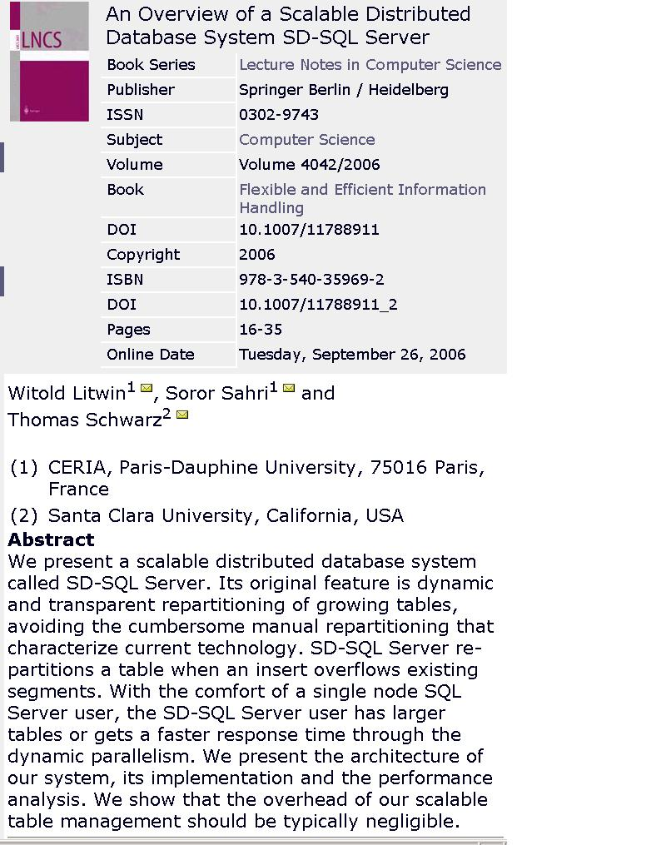
SD-SQL Server
1er SGBD Scalable Distribué
SD-SQL Server Démo par Soror

Slide 106
BD Relationnelle
Données structurées en relations (tables)
Manipulations relationnelles, en général exprimées en SQL, transforment des tables en une table
Algèbre
Relationnelle

Slide 107
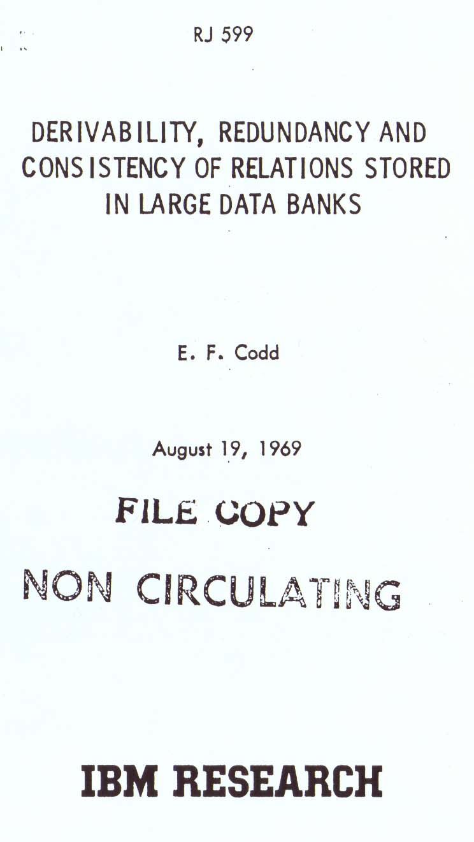
BD Relationnelle
Le Rapport de Recherche qui a lancé les SGBDs Relationnels
(publié uniquement en interne à IBM Almaden Research Center (CA)

Slide 108
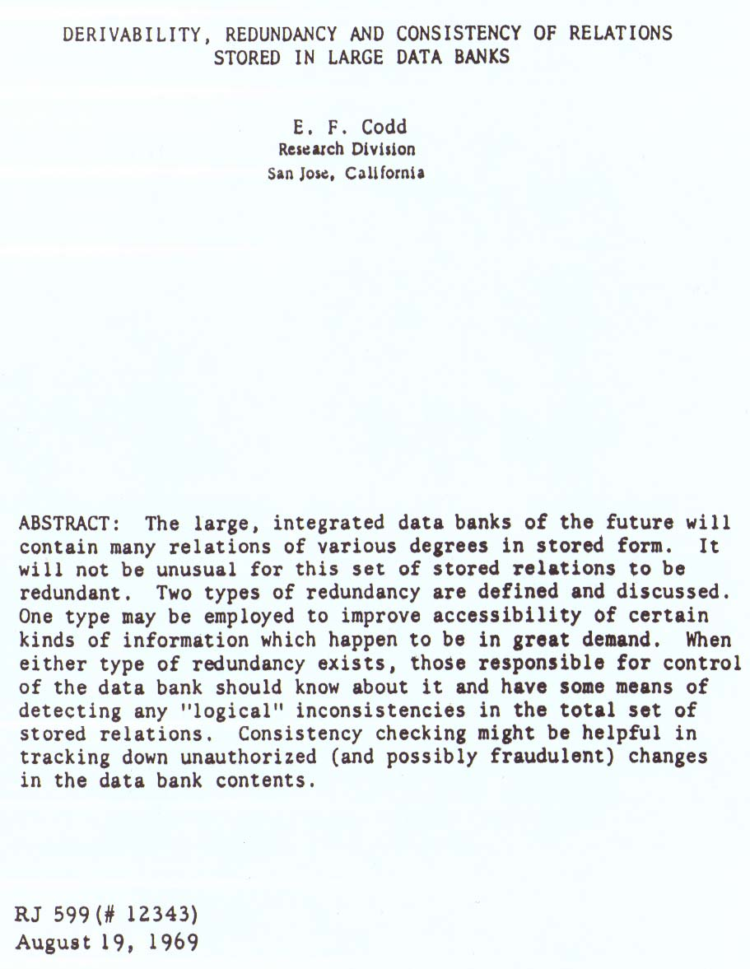
BD Relationnelle
Le Rapport de Recherche qui a lancé les SGBDs Relationnels
(Résumé)

Slide 109
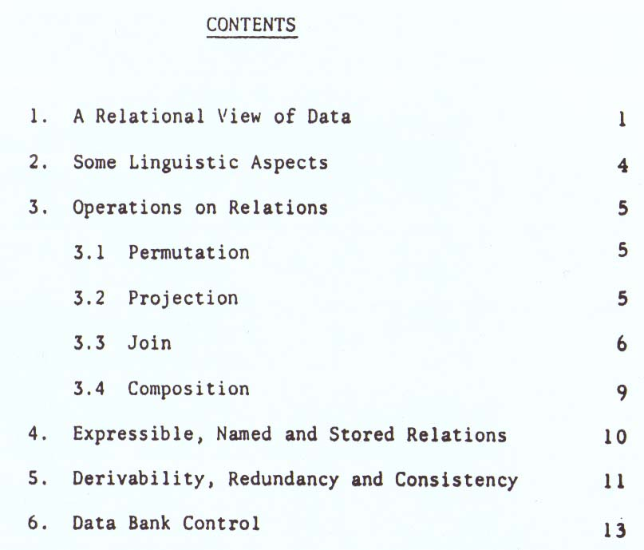
BD Relationnelle
Le Rapport de Recherche qui a lancé les SGBDs Relationnels
(Table des Matières)

Slide 110
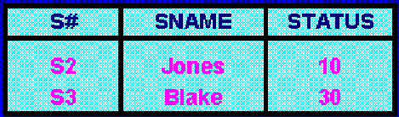
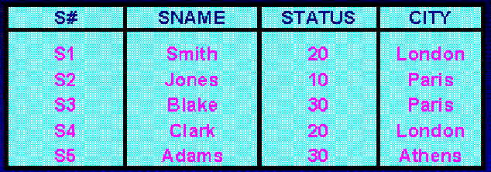
Exemple
S
SQL:
Select S#, SNAME, STATUS FROM S WHERE CITY = ‘Paris’
  Algèbre relationnelle :
  (S WHERE CITY = 'Paris') [S#, SNAME, STATUS]

Slide 111
Exemple de SGBD Relationnel
MsAccess
Le plus vendu au monde
  Dizaines de millions de copies / mois
Bases ≤ 3 GO
  Limite d’adressage en 32 bits de Windows
En multibase : taille illimitée
Langages SQL & QBE
Excellente interfaces 4-GL & OLE notamment multimedia incluse
Un langage de programmation BD
  Visual Basic
Adapté à l’architecture client-serveur
  Gestion de concurrence et (limitée) de transactions
  ODBC
  Bonne compatibilité avec SQL Server

Slide 112
Exemple d’utilisation de MsAccess
A partir du portable en cours
  Ouverture de bases exemple
  Analyse de schémas
  Manipulations 4-GL
  Manipulations QBE
  Manipulations SQL

Slide 113
Exercices
Définition du concept de BD
Avantages essentiels d’une BD sur un fichier
Commentez le concept de schéma inté gré
Un exemple d’une contrainte d’intégrité dans une BD
Différence essentielle entre un langage assertionnel et un langage de programmation
Typologies de BDs
Expliquez l’architecture ANSI-SPARC
Limitations du concept de la vue d’une BD (exemple)
Commentez les images de « Iceberg » et de Magritte

Slide 114
Exercices
Quoi et pourquoi de l’architecture multibase
Quelles possibilités de l’architecture multibase existent sous MsAccess ?
Avantages et défauts de l’architecture client-serveur
Pourquoi l’architecture client-serveur(s) ?
Que signifient les concept : scalabilité, EWS, DbaS, SaaS ?
Présentez les concepts de P2P, Grid et Cloud Computing
Que signifie Windows Azure et SQL Azure ?

Slide 115
Quelle est la caractéristique nouvelle et encore unique (2009) de SD-SQL Server
Si votre application est plutôt OLDA que OLTP votre choix serait plutôt Vertica ou Oracle ?
Auto-familiarisation avec MsAccess 2007
  Disponible sous MSDN Dauphine et aux CRIOs
  Aussi téléchargement libre pour 60 jours chez MS
    Suffit pour le cours
Télécharger et essayer OpenOfficeBase
Voir aussi les exercices hors diaporama sur le site du cours

Slide 116
FIN

